Slide 1
Data Warehouse
Methodology dan Pendekatan dalam Desain Data Warehouse
Sesi-2
Johan Budiman, M.kom

Slide 2
Operational Data vs DSS Data
Operational Data | DSS Data
Operational data is primitive; | DSS data is derived.
Primitive data is detailed data used to run the day-to-day operations of the company. | Derived data has been summarized or otherwise calculated to meet the needs of the management of the company.
Primitive data can be updated. | Derived data can be recalculated but cannot be directly updated.
Data primitif adalah data saat ini. | Data yang diperoleh seringkali data historis.
Data primitif dioperasikan oleh prosedur berulang. | Data yang diperoleh dioperasikan secara heuristik, program dan prosedur yang tidak berulang.
Data primitif mendukung fungsi administrasi. | Data yang diperoleh mendukung fungsi manajerial.

Slide 3
Operational Data vs DSS Data
(Dalam Penerapan)
PRIMITIVE DATA/OPERATIONAL DATA
• Application-oriented
• Detailed
• Accurate, as of the moment of access
• Serves the clerical community
• Can be updated
• Run repetitively
• Requirements for processing understood
a priori
• Compatible with the SDLC
• Performance-sensitive
• Accessed a unit at a time
• Transaction-driven
• Control of update a major concern in
terms of ownership
• High availability
• Managed in its entirety
• Nonredundancy
• Static structure; variable contents
• Small amount of data used in a process
• Supports day-to-day operations
• High probability of access
DERIVED DATA/DSS DATA
• Subject-oriented
• Summarized, otherwise refined
• Represents values over time, snapshots
• Serves the managerial community
• Is not updated
• Run heuristically
• Requirements for processing not
understood a priori
• Completely different life cycle
• Performance relaxed
• Accessed a set at a time
• Analysis-driven
• Control of update no issue
• Relaxed availability
• Managed by subsets
• Redundancy is a fact of life
• Flexible structure
• Large amount of data used in a process
• Supports managerial needs
• Low, modest probability of access

Slide 4
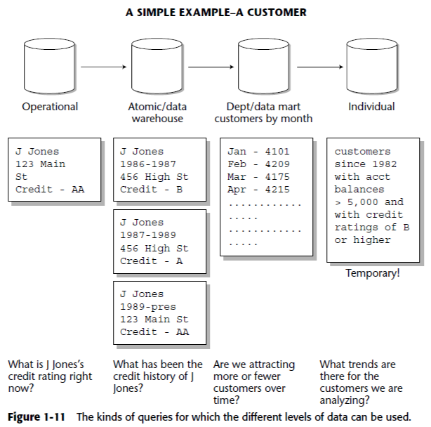
Contoh:

Slide 5
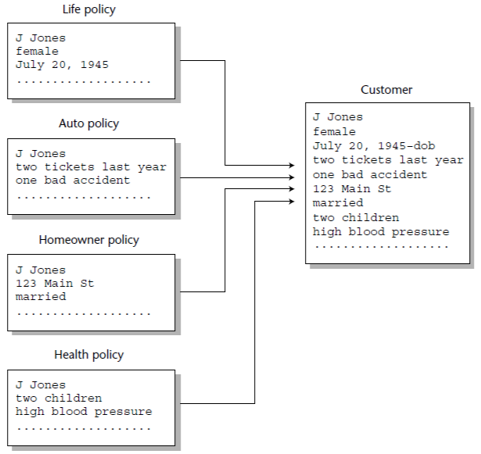
Transformasi dari Operational Data ke Data Warehouse
Operational Data
Data Warehouse

Slide 6
Data Warehouse User
The data-warehouse user → DSS analyst, user yang menguasai/dominasi pengetahuan bisnis dan menguasai teknikal.
Tugas utama DSS analyst:
  Mengeksplorasi informasi yang digunakan dalam perusahaan (biasanya dengan melihat-lihat laporan dan melihat layar aplikasi),
  Mendefinisikan informasi yang digunakan dalam pengambilan keputusan dalam perusahaan.
Notes:
Pengguna data warehouse adalah DSS analyst, DSS analyst memiliki pengetahuan tentang bisnis dan teknis. Dominasi pengetahuan dari DSS analyst adalah pengetahuan tentang bisnis, selanjutnya baru pengetahuan teknis.
Yang ada dalam pikiran DSS Analyst saat ditanya, apa yang anda inginkan:
“Give me what I say I want, and then I can tell you what I really want.”
Hal tsb akan dikatakan DSS analyst karena tugas utama DSS analyst adalah:
Mengeksplorasi informasi yang digunakan dalam perusahaan, yang biasa dilakukan dengan melihat-lihat laporan-laporan dan layar aplikasi-aplikasi yang digunakan perusahaan
Mendefinisikan informasi yang nantinya akan digunakan dalam pengambilan keputusan dalam perusahaan.

Slide 7
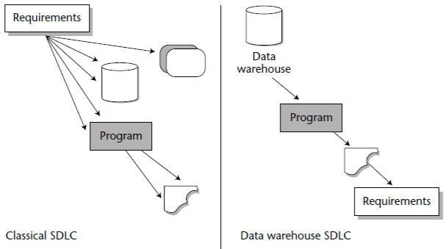
Data Warehouse SDLC=CLDS
requirements-driven development life cycle
Requirements gathering
Analysis
Design
Programming
Testing
Integration
Implementation
Implement warehouse
Integrate data
Test for bias
Program against data
Design DSS system
Analyze results
Understand requirements
data-driven development life cycle
Notes:
The classical SDLC ditentukan oleh requirements.
Untuk membuat sistem, Anda harus mengerti dan memahami requirements, selanjutnya kemudian melakukan design and development.
SDLC Data Warehouse sering di sebut CLDS, SDLC dibalik menjadi CLDS karena proses tahapan pengembangan sistem data warehouse memiliki tahapan terbalik dari classical SDLC.
CLDS dimulai dengan data, selanjutnya; integrasi data, test data (untuk melihat apakah ada bias data), Membuat program terhadap data, Analisa hasil dari program, Memahami requirements.
Setelah requirements dipahami, dilakukan adjustment terhadap design sistem, dan siklus dimulai dari awal lagi (reset) untuk sekumpulan data yang berbeda (kumpulan data baru hasil dari adjustment terhadap disain sistem).
The CLDS is a classic data-driven development life cycle, while
the SDLC is a classic requirements-driven development life cycle
Spiral Development Methodology
Karena pada CLDS terdapat reset untuk sekumpulan data yang berbeda, CLDS sering disebut dengan: Spiral Development Methodology

Slide 8
Data dalam Data Warehouse
Data dalam data warehouse merupakan data yang;
  a subject-oriented,
  integrated,
  nonvolatile,
  time-variant
Data dalam data warehouse merupakan sekumpulan data untuk mendukung keputusan manajemen.

Slide 9
Contoh Subject Orientation Data Warehouse
Contoh untuk perusahaan Asuransi:
Data Operasional | Data pada Data Warehouse
Kendaraan | Customer
Jiwa | Kebijakan
Kesehatan | Premium
Korban | Claim
Contoh subject utama untuk perusahaan manufaktur; product, order, vendor, harga bahan, bahan mentah.
Contoh subject utama untuk perusahaan retail; product, SKU, penjualan, vendor, dsb.

Slide 10
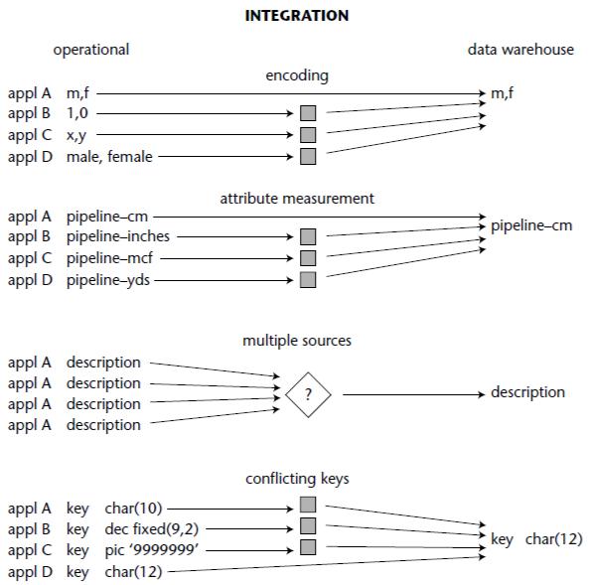
Contoh Integrasi pada Data Warehouse
Convert
Summarize
Reformat
Notes:
Integrasi merupakan aspek yang paling penting dalam data warehouse.
Data diambil dari berbagai sumber yang terpisah dan dimasukkan ke dalam data warehouse.
Untuk itu data perlu dilakukan proses sebelum dimasukkan ke dalam data warehouse;
Convert (konversi)
Reformat (format ulang)
Resequence (urut ulang)
Summarize (rangkum)
Dsb.
Hasilnya, begitu data berada dalam data warehouse memiliki satu kesatuan fisik sebagai gambaran perusahaan.
Gambar pada slide mengilustrasikan integrasi yang terjadi ketika data dari aplikasi operasional diproses untuk dimasukkan ke dalam data warehouse.
Proses dalam melakukan integrasi ini perlu karena aplikasi operasional hanya focus pada operasional (objek dari aplikasi), tidak mempertimbangkan apakah data hasiil dari aplikasi nantinya akan di integrasi dengan data dari aplikasi lainnya. Yang menjadi prioritas adalah mendukung kegiatan operasional (objeknya).
Data pada aplikasi operasional tidak mempertimbangkan keseragaman lintas aplikasi seperti;
Naming convention (penamaan),
physical attributes (type),
measurement of attributes (satuan)
Dsb,
Disainer aplikasi hanya memperhatikan peruntukan aplikasi yang dia rancang dan buat (focus pada objek dari aplikasi, yaitu mendukung operasional) tanpa memperhatikan aplikasi lainnya. Hasilnya adalah tiap aplikasi memiliki format dan karakteristik data sangat berbeda dari aplikasi lainnya.

Slide 11
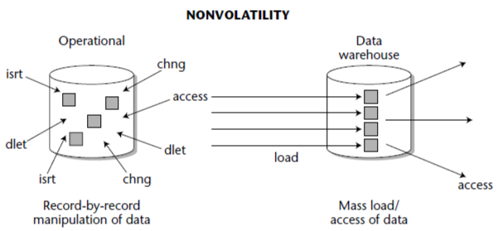
Nonvolatility Data dalam Data Warehouse
Notes:
Gambar pada slide mengilustrasikan; nonvolatility data pada data warehouse, data pada data warehouse hanya di akses tidak di manipulasi sedangkan data operasional diakses dan dimanipulasi record-nya secara regular.
Pada data operasional, data di update secara regular, tetapi data pada data warehouse hanya di-load dan diakses, tetapi tidak diupdate nilainya
(Data pada data warehouse hanya diloading apda waktu tertentu dan biasanya dalam jumlah besar).

Slide 12
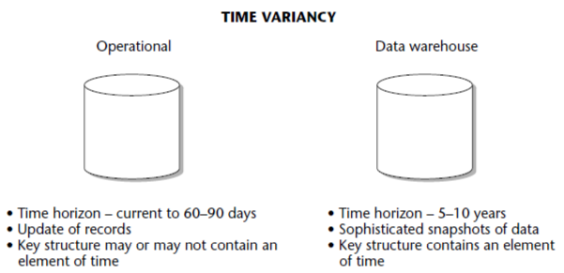
Time-variant dalam Data Warehouse

Slide 13
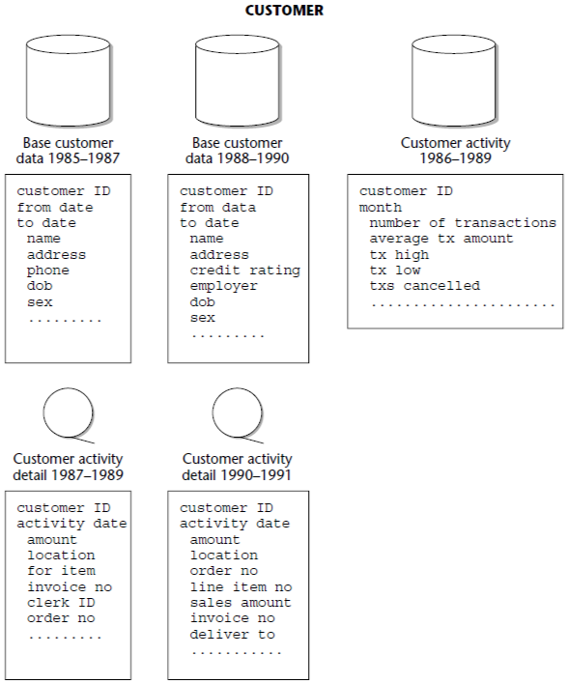
Subject Orientation pada Data Warehouse
Data pada Data warehouse yang dibentuk dari subject.
Dalam hal ini data dibentuk/diambil dari beberapa sumber data dengan subject customer
Notes:
Berdasarkan pada slide, terdapat 5 table fisik yang terkait dengan subject customer, dimana data didapat dari sumber-sumber yang berbeda.
Terdapat base table untuk informasi customer tahun 1985 s/d 1987 dan 1988 s/d 1990. Definisi data dalam table pada tahun 1985 s/d 1987 berbeda dengan definisi data dalam table pada tahun 1988 s/d 1990.
Terdapat table aktifitas customer secara kumulatif (bulanan), aktifitas customer dirangkum setiap bulannya mulai 1986 s/d 1989.
Terdapat table detail aktifitas customer tahun 1987 s/d 1989 dan 1990 s/d 1991. Definisi data dalam file pada tahun 1987 s/d 1989 berbeda dengan definisi data dalam file pada tahun 1990 s/d 1991.

Slide 14
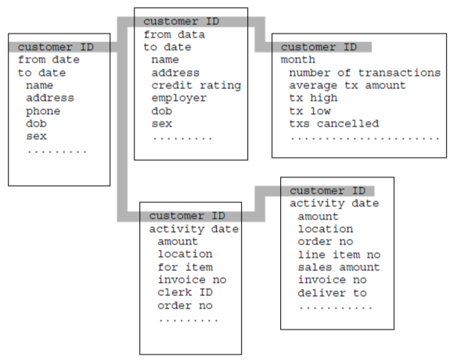
Subject Orientation pada Data Warehouse
Sekumpulan data yang memiliki subject sama (dalam hal ini: Customer) akan terkoneksi melalui suatu common key (key yang sama)
Notes:
Berdasarkan pada slide, terlihat bahwa key customer ID menghubungkan semua data pada table sumber.
Sekumpulan data yang memiliki subject sama (dalam hal ini: Customer) akan terkoneksi melalui suatu common key (key yang sama).
Data pada table-table sumber dengan subject utamanya adalah customer, memiliki commong key (dalam hal ini: customer ID) yang dapat dijadikan sebagai koneksi data antar data pada table sumber tersebut.

Slide 15
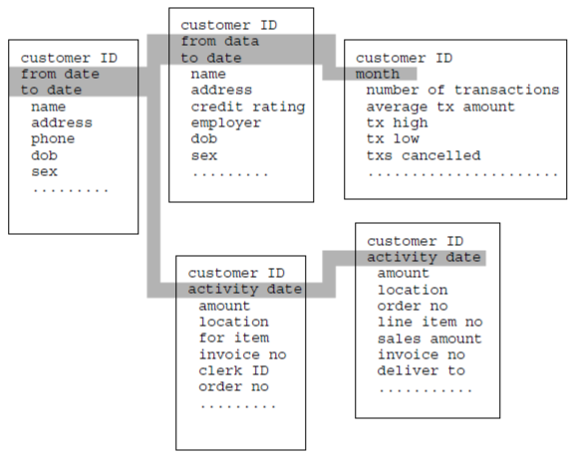
Subject Orientation pada Data Warehouse
Periode waktu
Kumulatif waktu
(bulanan)
Table dalam data warehouse memiliki element waktu (time-variant) sebagai bagian dari struktur key/kombinasi key (sebagai salah satu key pada multi key).
Waktu Kejadian
Notes:
Berdasarkan pada slide, setiap table dalam data warehouse memiliki element waktu sebagai bagian dari struktur key/kombinasi key (sebagai salah satu key pada multi key), biasanya sebagai key yang lebih rendah.
Disaat data diorganisasikan berdasarkan subject (dalam hal ini, Customer), setiap key memiliki element waktu, seperti dapat dilihat pada gambar di slide.
Beberapa table diorganisasikan dengan basis from-date-to-date (periode waktu), hal ini disebut organisasi data kontinyu.
Tabel lainnya diorganisasikan secara kumulatif dengan basis bulanan.
Beberapa Tabel lainnya diorganisasikan dengan basis perekaman tanggal kejadian aktifitas.
Namun semua record data pada table-table tersebut memiliki tanggal yang dijadikan sebagai bagian dari kombinasi kunci (multi-key), yang biasanya sebagai key yang lebih rendah dalam kombinasi key tersebut.

Slide 16
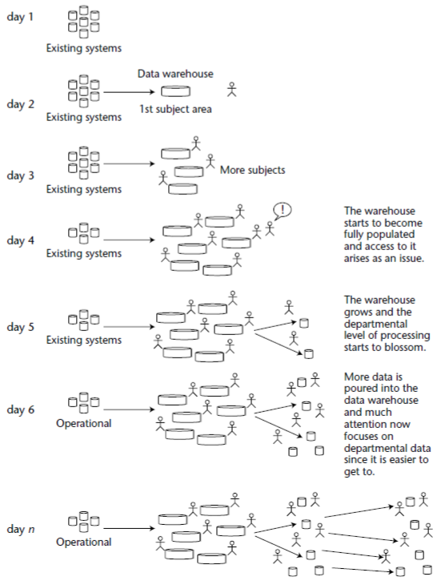
Day 1 to Day n Phenomenon in Data Warehouse
Data warehouse di design dan di populasikan step-at-a-time (bertahap/selangkah demi selangkah) secara evolutionary
Notes:
Data warehouse tidak dibangun semuanya sekaligus langsung jadi. Data warehouse di design dan di populasikan step-at-a-time (bertahap/selangkah demi selangkah) secara evolutionary (bukan revolutionary).
Biaya yang besar untuk membangun data warehouse sekaligus, sumber daya yang diperlukan, dan
gangguan bagi lingkungan, semua hal tersebut yang menjadi dasar bahwa data warehouse dibangun secara berurutan, bertahap, dan langkah demi langkah.

Slide 17
1st Major Issue in Designing Data Warehouse
Granularity
Granularity mengacu pada tingkat detail atau ringkasnya dari suatu unit data dalam data warehouse.
Semakin detail suatu unit data, semakin rendah tingkat granularity.
Semakin ringkas suatu unit data, semakin tinggi tingkat granularity.
Contoh;
  Suatu transaksi yang simple akan menghasilkan unit data dengan tingkatan granularity yang rendah, karena data disimpan setiap transaksi maka menghasilkan data yang detail.
  Suatu ringkasan dari semua transaksi per-bulan akan menghasilkan unit data dengan tingkatan granularity yang tinggi, karena data disimpan berupa ringkasan/rangkuman per-bulan.
Semakin rendah tingkat granularity semakin flexible unit data dan data warehouse semakin bagus (namun juga pertimbangkan kapasistas penyimpanannya).
Notes:
Meskipun infrastruktur untuk data warehouse mahal dan sulit dibangun, namun hal itu harus dibangun hanya sekali.
Setelah data warehouse telah dibangun dengan baik, ia menyediakan dasar pengaturan yang sangat fleksibel dan reusable (dapat digunakan kembali).
Data granular dalam data warehouse merupakan kunci bagi reusability, karena dia dapat digunakan oleh beberapa orang dengan cara yang berbeda-beda (semakin rendah tingkat granular data dalam data warehouse semakin banyak yang bisa menggunakannya dengan beberapa cara).
Sebagai contoh;
Di dalam perusahaan, data yang sama mungkin digunakan untuk kebutuhan marketing, sales (penjualan) dan akunting. Ketiga departemen tersebut melihat data dasar yang sama.
Marketing mungkin ingin melihat penjualan per-bulanan untuk tiap kawasan geografis.
Sales mungkin ingin melihat penjualan secara per-mingguan untuk tiap kawasan penjualan.
Keuangan mungkin ingin melihat dan mengetahui pendapatan per-tiga bulanan (quarterly) untuk tiap jalur produk
Semua tipe informasi tersebut sangat berelasi, meskipun memiliki sedikit perbedaan. Dengan suatu data warehouse, pengaturan-pengaturan yang berbeda memungkinkan mereka (departemen-departemen tersebut) untuk melihat data yang mereka inginkan.

Slide 18
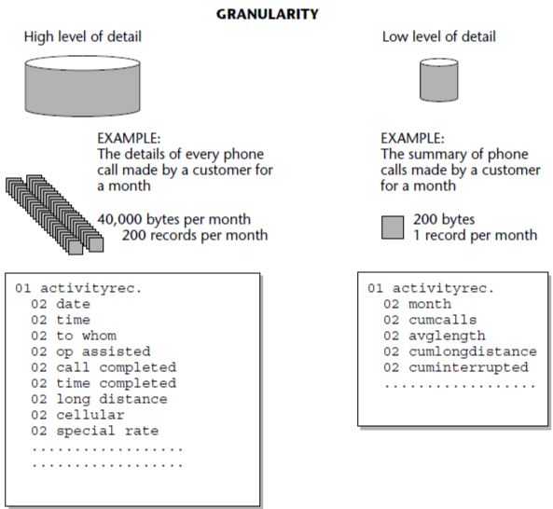
Granularity
Menentukan tingkat granularity unit data pada data warehouse merupakan hal yang penting untuk diperhatikan dalam design lingkungan data warehouse
Hal ini terkait dengan fleksibilitas data dan kapasistas penyimpanan data di dalam data warehouse
high level granularity merupakan pilihan yang paling tepat dan efisien bagi penyimpanan data
Notes:
Menentukan tingkat granularity unit data pada data warehouse merupakan hal yang penting untuk diperhatikan dalam design lingkungan data warehouse.
Hal ini terkait dengan fleksibilitas data dan kapasistas penyimpanan data di dalam data warehouse.
Hal ini jelas bahwa jika kapasitas penyimpanan merupakan suatu masalah pada suatu data warehouse (dan volume data selalu yang masalah pertama dan utama pada data warehouse), maka high level (tingkat tinggi) granularity merupakan pilihan yang paling tepat dan efisien bagi penyimpanan data.
High level granularity tidak hanya terkait pada besar-nya record data yang disimpan, melainkan juga pada;
Lebih sedikitnya index yang dimasukkan ke dalam data warehouse.
Proses yang harus dilakukan juga lebih sedikit.
Yang tentunya juga berpengaruh pada engine yang digunakan pada lingkungan data warehouse.

Slide 19
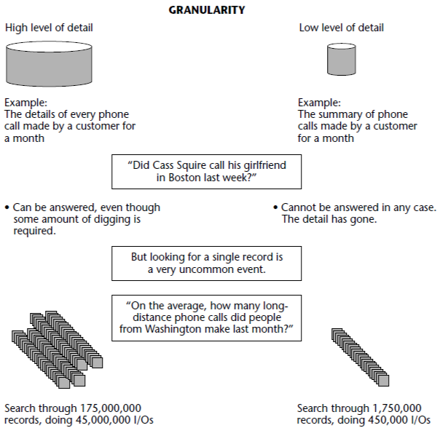
Menentukan tingkat granularity unit data pada data warehouse merupakan hal yang penting untuk diperhatikan dalam design lingkungan data warehouse
Hal ini terkait dengan ability to answer queries using the data
Granularity
Semakin tinggi tingkat granularity data, akan semakin rendah kemampuan data tersebut untuk menjawab permintaan melalui query data
Notes:
Gambar pada slide menunjukkan trade-off (imbal balik) terkait tingkat granularity.
Semakin tinggi tingkat granularity unit data pada data warehouse, akan berdampak pada kehilangan kemampuan untuk menjawab permintaan data melalui melalui query data (loss the ability to answer queries using the data).
Sebaliknya, dengan tingkat granularity yang sangat rendah, secara prakteknya akan dapat menjawab setiap permintaan data melalui query data.
Sementara dengan tingkat granularity yang tinggi akan membatasi jumlah/variasi permintaan data yang dapat ditangani.
Pertimbangan lain dalam men-design granularity adalah dengan melihat dan menentukan arsitektur entitas (entitas2 dalam DSS) mana yang akan memakai data warehouse.
Setiap arsitektur entitas DSS memiliki kebutuhan danpertimbangan masing-masing. Untuk itu agar memenuhi beragam kebutuhan dan pertimbangan tersebut, data warehouse harus di-design dengan unit data yang memiliki tingkat granularity serendah mungkin (tentunya juga dengan mempertimbangkan kapasistas penyimpanan dan kemampuan memproses server).

Slide 20
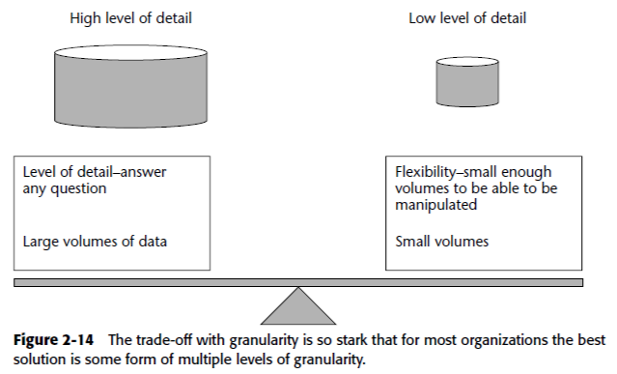
Pertimbangan dalam menentukan tingkat granularity

Slide 21
2nd Major Issue in Designing Data Warehouse
Partitioning
Partitioning → memecah data ke dalam unit fisik yang dapat di tangani secara independen.
Partitioning akan berpengaruh pada proses;
  Loading data
  Accessing data
  Archiving data
  Deleting data
  Monitoring data
  Storing data
Notes:
Partitioning → memecah data ke dalam unit fisik yang dapat di tangani secara independen.
Dalam data warehouse, isu seputar Partitioning tidak fokus pada apakah partisi harus dilakukan, melainkan bagaimana hal itu (Partitioning) harus dilakukan.
Jika granularity dan Partitioning dilakukan dengan benar, maka hampir semua aspek lain dari desain data warehouse dan implementasi akan lebih mudah.
partitioning yang benar akan membawa dampak baik pada data warehouse pada beberapa hal;
■■ Loading data
■■ Accessing data
■■ Archiving data
■■ Deleting data
■■ Monitoring data
■■ Storing data

Slide 22
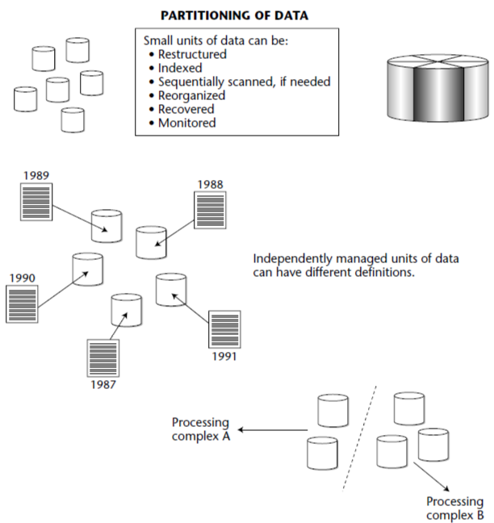
Partitioning
Partitioning bertujuan untuk memecah detail data yang ada menjadi bentuk unit-unit kecil.
Hal ini perlu dilakukan karena mengelola dalam bentuk unit-unit kecil akan lebih mudah.
Notes:
Tujuan dari partitioning terhadap detail data yang ada adalah untuk memecah data memjadi unit-unit kecil yang mudah dikelola.
Mengapa hal ini (partitioning) penting, karena designer dan staff memiliki fleksibilitas yang lebih dalam mengelola data dalam bentuk unit-unit kecil dari pada dalam bentuk yang besar.
Data dalam bentuk unit-unit kecil akan dapat di:
Restructured
Indexing
Sequential scanning, (jika diperlukan)
Reorganization
Recovery
Monitoring

Slide 23
Partitioning
Data dipartisi jika data yang memiliki struktur sama dibagi menjadi lebih dari satu bentuk unit data.
Setiap bentuk unit data akan menjadi satu partisi.
Untuk mempartisi, data dapat pecah dalam beberapa kriteria, seperti berikut;
  By date
  By line of business
  By geography
  By organizational unit
  By all of the above
Notes:
Sebagai contoh; partitioning dalam perusahaan asuransi mungkin memilih untuk mempartisi data dengan kriteria seperti berikut;
2000 health claims
2001 health claims
2002 health claims
1999 life claims
2000 life claims
2001 life claims
2002 life claims
2000 casualty claims
2001 casualty claims
2002 casualty claims
Berdasarkan contoh tersebut perusahaan asuransi tersebut menggunakan kriteria tanggal (dalam hal ini tahun) dan tipe klaim, untuk mempartisi data.

Slide 24
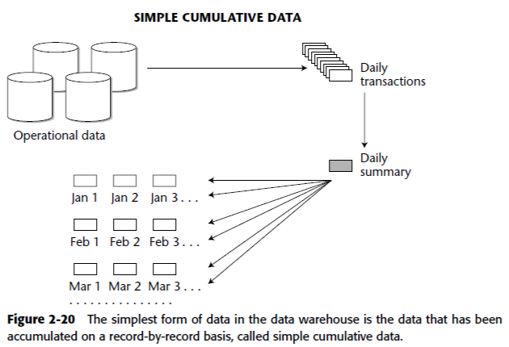
Structuring Data in the Data Warehouse
Simple Cumulative Data
Notes:
Simple cumulative structure merupakan struktur data tersimple dan paling umum kita temukan.
Gambar pada slide menunjukkan transaksi harian (rutin) dikirim dari lingkungan operasional. Setelah itu, data tersebut dirangkum kedalam records data warehouse, rangkuman tersebut mungkin berdasarkan customer, pemesanan, subject lainnya dalam data warehouse.
Transaksi berdasarkan gambar pada slide di rangkum berdasarkan hari (aktifitas harian customer untuk suatu pemesanan ditotal dan dimasukkan ke dalam data warehouse dengan basis perhari. (day-by-day basis)

Slide 25
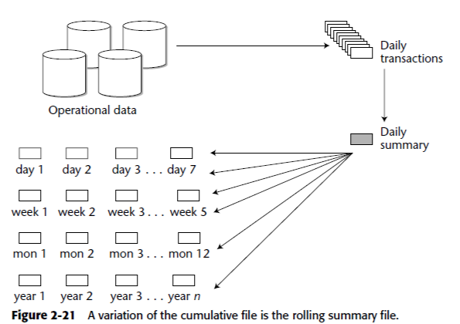
Structuring Data in the Data Warehouse
Rolling Summary File
Notes:
Data dari lingkungan operasional dimasukkan ke lingkungan data warehouse.
Data dimasukkan ke dalam struktur yang berbeda.
Untuk 7 hari pertama dalam seminggu, data perhari (harian) dirangkum dan dimasukkan ke dalam 7 slot harian (day1.. day7).
Pada hari ke 8, 7 slot daily (day1.. Day7) dirangkum dan dimasukkan kedalam slot minggu pertama (week 1)
Kemudian data hari ke 8 dirangkum dan dimasukkan ke dalam slot day 1, demikian juga untuk data hari ke 9 dirangkum dan dimasukkan ke dalam slot day 2, dst hingga hari ke 14.
Pada hari ke 15, 7 slot daily (day1.. Day7) dirangkum dan dimasukkan kedalam slot minggu kedua (week 2)
Demikian seterusnya, apabila akhir dari bulan, maka semua slot week (week 1.. Week terakhir) dirangkum dan dimasukkan kedalam slot bulan pertama (month 1)
Demikian juga untuk slot tahun.

Slide 26
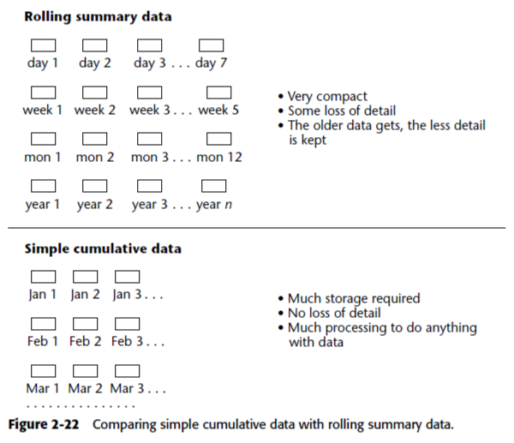
Perbandingan Penggunaan Simple Cumulative Data dengan Rolling Summary Data

Slide 27
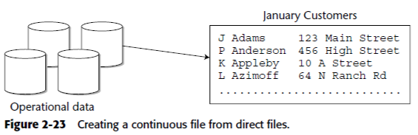
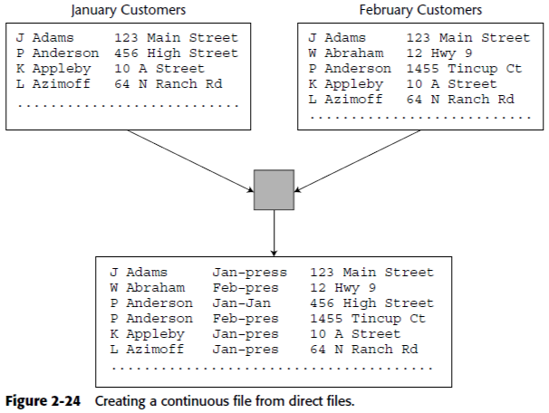
Creating a Continuous File dari Direct Files

Slide 28

Terima Kasih

